Slide 1
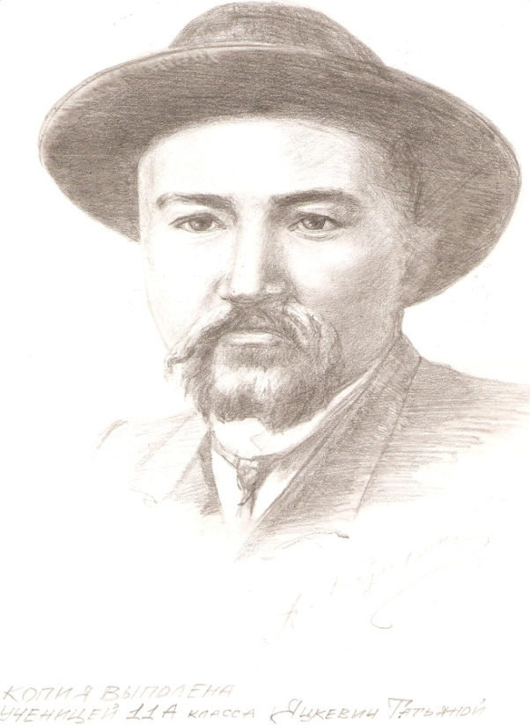
Душа, душа, которая всецело
Одной заветной отдалась любви…
Ф.И. Тютчев
Великая тайна любви
(по повести «Олеся» А.И. Куприна)
А.И. Куприн (1870 – 1938)
Исследования по теме и проект разработаны и составлены учителем русского языка и литературы высшей категории – Синицыной Л.И.,
МОУ СОШ № 10 с УИОП

Slide 2
Олеся
Олеся
А в русских сказках?
Алена
для здешних
О лесе
Колдунья, ведьмака,
полесская ведьма
Елена Прекрасная
(связь с природой)
( от греч. ФАКЕЛ)
Темные
мистические силы
Гармоничная личность,
дитя природы
ОГОНЬ
ТЕПЛО,
СВЕТ
«чужая»
Внешне:
Сдержанная,
замкнутая
«Естественный человек»
Внутренне:
Ранимая, тонко
чувствующая душа
для И.Т.
Колдунья, чаровница, кудесница
«Горячее сердце»
«Тайна», которую он хочет разгадать

Slide 3

Писатель – тот, кто способен понимать сокровенную суть явлений, видеть и слышать то, что не дано другим.
Иван Тимофеевич
Русская форма древнееврейского имени
имеет отчество
Тимофей
интеллигент
«Милость Божия»
(другое воспитание, другая жизнь,
другие нравы)
В это имя русский народ вложил
всё своё представление о себе самом,
со всеми противоречиями,
исканиями и мечтаниями
Городской житель
«чужой» для всех
Мечтает стать
писателем

Slide 4

Гадание – предсказание будущего
В этом году
Через много лет
- «жизнь ваша будет невесёлая»
«которые вас будут любить, вы много горя принесёте»
«никогда вы не женитесь, так холостым и умрете»
« будет много скуки и тяготы в жизни»
« руки сами на себя наложить захотите – но только не посмеете, так снесёте»
« сильную нужду будете терпеть»
«падает вам большая любовь»
«позор через вас большой примет»
«печаль ей долгая выходит»
«через вас вся эта беда стрясется»

Slide 5
Симптомы «сердечной лени»
1. В решающие минуты жизни героя охватывает странное нежелание довести начатое до конца: додумать, доделать, договорить.
2. Жизнь научила Ивана Тимофеевича контролировать душевные порывы для поддержания внутреннего равновесия.

Slide 6
Сила Олеси и слабость Ивана Т.
Не боится жить в согласии со своим
сердцем, поэтому видит дальше, знает
больше и чувствует тоньше
- Убегающий от испытаний, от боли, риска и от ответственности
- Смелость, самостоятельность
и независимость
- Сознательно разрушающий
себя, культурно беспомощный
Принял яркий талант
Олеси за «черное искусство»
- Осознает неразрывные связи окружающей
природы с мудростью жизни
Проглядел свою любовь!

Slide 7
Роль детали
«кораллы»
талисман гадалок
Оберегают от дурного глаза
Укрепляют память
Отпугивают демонов
Хранят от молний
Спасают от искушений
Облегчают излечение ран, в том числе внутренних, язв
Исчезнув из жизни любимого, Олеся позаботилась о нем!
Олеся приняла любовь как дар!
Куприн показал свою героиню исполненной чувства любви, способной подняться над окружающей пошлостью и бездуховностью, готовой отдать все, не прося ничего взамен.

Slide 8
ВЫВОДЫ:
Смысл человеческого существования в стремлении к любви,
добру и чистоте.
Степень доброты – важнейшее качество в человеке.
Повесть «Олеся» – это гимн женской красоте и любви,
гимн женщине, духовно
чистой и мудрой,
гимн возвышенному, первозданному чувству!

